Slide 1
FUERZAS DE ROCE ENTRE SUPERFICIES
FUERZA DE ROCE DINAMICO o CINETICO:
fₖ= μₖ·N
FUERZA DE ROCE ESTÁTICO:
0 ≤ fₛ ≤ μₛ·N

Slide 2


FUERZAS DE INTERACCIÓN ENTRE SUPERFICIES
$$\vec{N}$$
$${\vec{F}}_{ROCE}$$
Dos superficies lisas en contacto interactúan con fuerzas perpendiculares solamente: Fuerzas Normales.
Superficies No lisas en contacto interactúan normales y tangenciales: Normal y Fuerza de Roce.

Slide 3
FUERZAS DE ROCE ENTRE SUPERFICIES
FUERZA DE ROCE DINAMICO o CINETICO:
Esta fuerza se presenta cuando existe movimiento relativo entre las superficies en contacto: fₖ.
fₖ es proporcional a la fuerza normal entre las superficies en contacto y la constante de proporcionalidad depende de las superficies en contacto .
fₖ= μₖ·N

Slide 4
FUERZAS DE ROCE ENTRE SUPERFICIES
FUERZA DE ROCE ESTÁTICO:
Esta fuerza se presenta cuando NO existe movimiento relativo entre las superficies en contacto, hay una tendencia al deslizamiento entre ellas : fₛ=fₑ.
fₛ , varía entre 0 y un valor máximo. El Valor máximo de la Fuerza de Roce Estático es proporcional a la fuerza normal entre las superficies en contacto y la constante de proporcionalidad depende de las superficies en contacto .
0 ≤ fₛ ≤ μₛ·N

Slide 5
No hay movimiento entre superficies: fₛ
bloque
bloque
plano
bloque
plano
plano
Hay movimiento entre superficies: fₖ

Slide 6
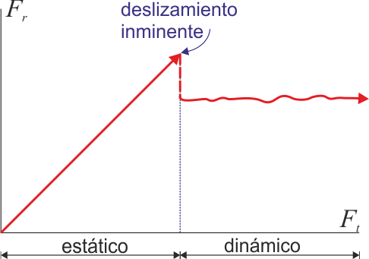

Slide 7
PLANO INCLINADO LISO
N
mgSenθ
Y
θ
mgCosθ
X
θ
mg

Slide 8
PLANO INCLINADO NO LISO
N
fₖ(fₛ)
mgSenθ
Y
θ
mgCosθ
X
θ
mg

Slide 9
Ejemplo I
Un bloque de 8,0[kg] desliza por un plano inclinado liso de 37° de pendiente…¿Cuál es su aceleración?

Slide 10
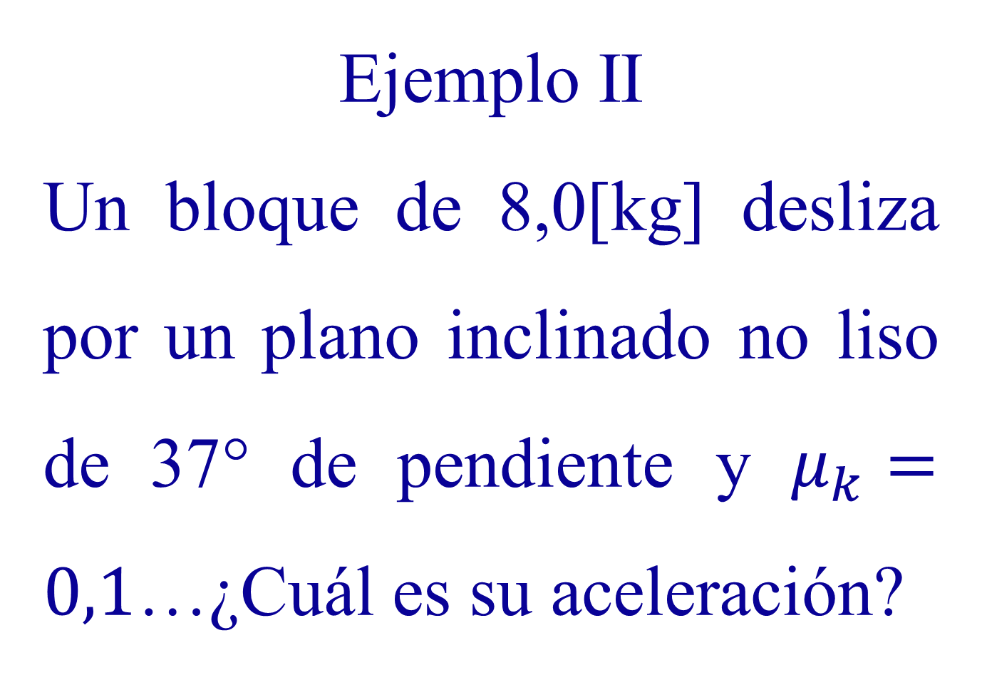
Ejemplo II
Un bloque de 8,0[kg] desliza por un plano inclinado no liso de 37° de pendiente y $μ_{k}=0,1$…¿Cuál es su aceleración?

Slide 11
Problema 1
Dos bloques (m₁=1,0[kg] y m₂=2,0[kg]) son empujados, sobre una superficie horizontal lisa, por una fuerza horizontal de 6,0[N], tal como se muestra en la figura. Determinar la “la fuerza de interacción entre los bloques”.
( g≈10[m/s²])
m₁=1,0[kg]
m₂=2,0[kg]
F=6,0[N]
I=F(1/2)=F(2/1)=?

Slide 12

Problema 1´
Dos bloques (m₁=1,0[kg] y m₂=2,0[kg]) son empujados, sobre una superficie horizontal lisa, por una fuerza horizontal de 6,0[N], tal como se muestra en la figura. Determinar la “la fuerza de interacción entre los bloques”.
No lisa $μ_{k}=0,1$
( g≈10[m/s²])
m₁=1,0[kg]
m₂=2,0[kg]
F=6,0[N]
I=F(1/2)=F(2/1)=?

Slide 13
Problema 2
Dos bloques (m₁=1,0[kg] y m₂=2,0[kg]) son empujados por una fuerza horizontal de 6,0[N], tal como se muestra en la figura. Si ambos bloques se mueven con velocidad constante, determine “la fuerza de interacción entre los bloques”.
( g≈10[m/s²])
m₁=1,0[kg]
m₂=2,0[kg]
F=6,0[N]
I=F(1/2)=F(2/1)=?

Slide 14
Problema 2´
Dos bloques (m₁=1,0[kg] y m₂=2,0[kg]) son empujados por una fuerza horizontal de 6,0[N], tal como se muestra en la figura. Si ambos bloques se mueven con velocidad constante, determine “la fuerza de interacción entre los bloques”.
( g≈10[m/s²])
m₁=1,0[kg]
m₂=2,0[kg]
F=6,0[N]
I=F(1/2)=F(2/1)=?

Slide 15
Problema 3
Dos bloques (m₁=1,0[kg] y m₂=2,0[kg]) son empujados por una fuerza horizontal de 6,0[N], tal como se muestra en la figura. Si ambos bloques se mueven con velocidad constante, determine:
La Fuerza resultante sobre m₂
La Fuerza resultante sobre m₁
La Fuerza de roce entre m₂ y la superficie horizontal.
La Fuerza Normal que ejerce la superficie horizontal sobre m₂
La fuerza de roce entre los bloques.

Slide 16
Videos de interes
1.-FUERZA DE ROCE
https://www.youtube.com/
2.-PROBLEMA DE ROCE:
https://www.youtube.com/watch?v=qr0QgMn1hbA

